Slide 1
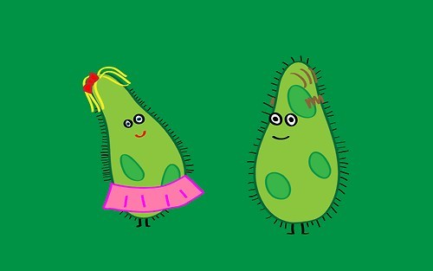
Одноклітинні твариноподібні організми – мешканці водойм

Slide 2
Ознаки одноклітинних істот
Рослини бувають багатоклітинними

Slide 3
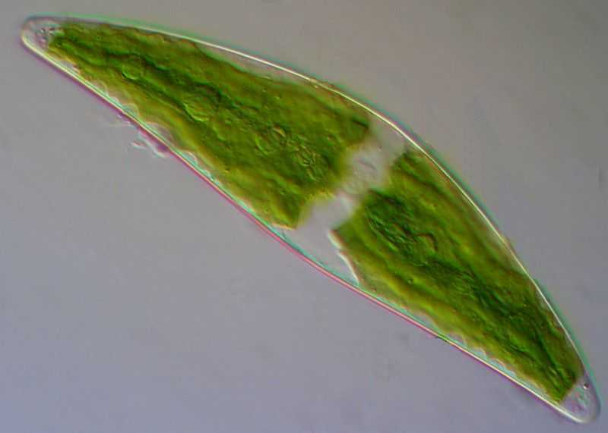
Ознаки одноклітинних істот
Рослини бувають одноклітинними

Slide 4
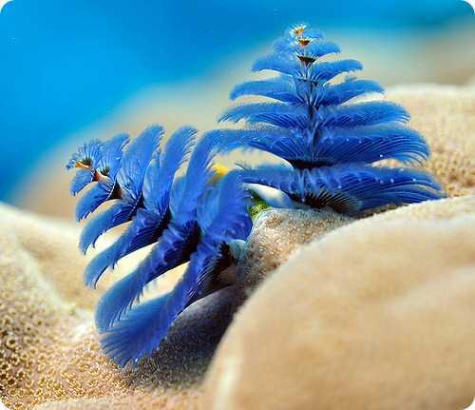
Ознаки одноклітинних істот
Тварини бувають багатоклітинними

Slide 5
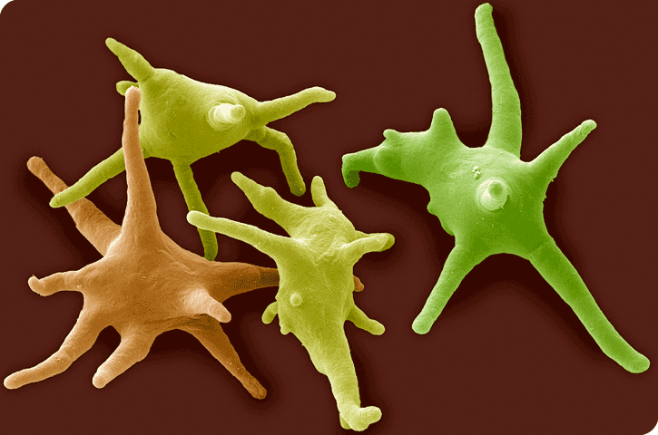
Ознаки одноклітинних істот
Тварини бувають одноклітинними

Slide 6
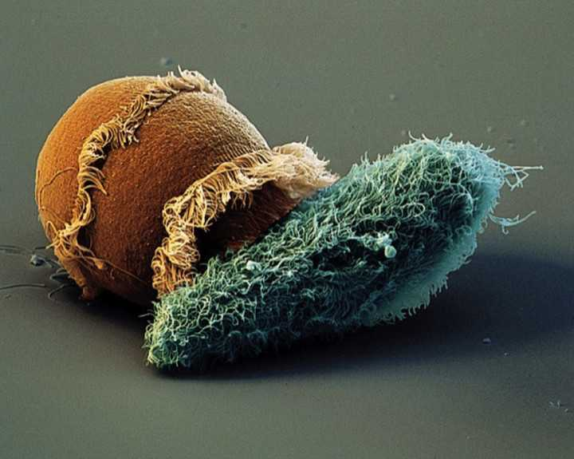
Ознаки одноклітинних істот
Одноклітинні рухаються, живляться, дихають, реагують, розмножуються

Slide 7
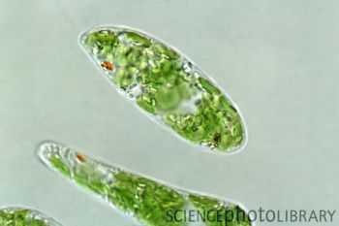
Ознаки одноклітинних істот
Клітина одноклітинних має звичайну для клітин будову й органели

Slide 8
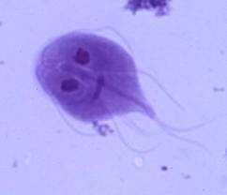
Ознаки одноклітинних істот
В одноклітинних можуть бути спеціальні органели

Slide 9
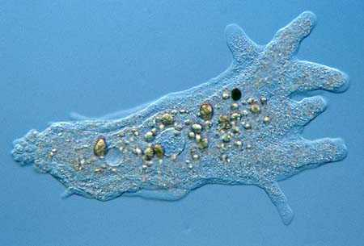
Амеба протей
Живе у стоячій прісній воді, вкрита лише мембраною, не має постійної форми тіла

Slide 10
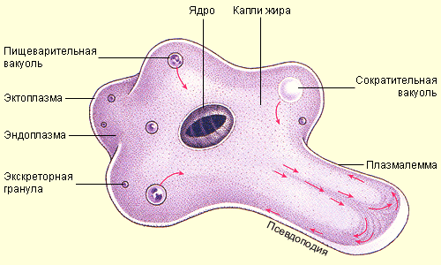
Амеба протей
Рухається за допомогою несправжніх ніжок, у які перетікає цитоплазма

Slide 11
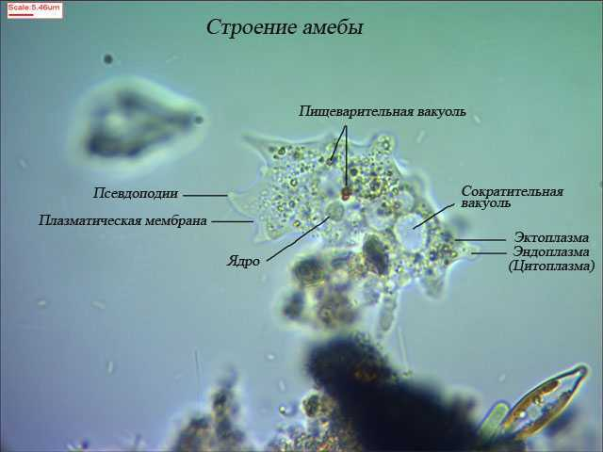
Амеба протей
Має кулясте ядро і скоротливу вакуолю

Slide 12
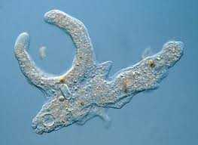
Амеба протей
Живиться бактеріями і одноклітинними водоростями, захоплюючи їх несправжніми ніжками

Slide 13
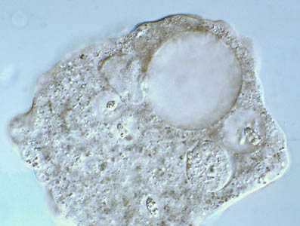
Амеба протей
Травна вакуоля оточена мембраною, містить травні соки; неперетравлені рештки викидає назовні

Slide 14
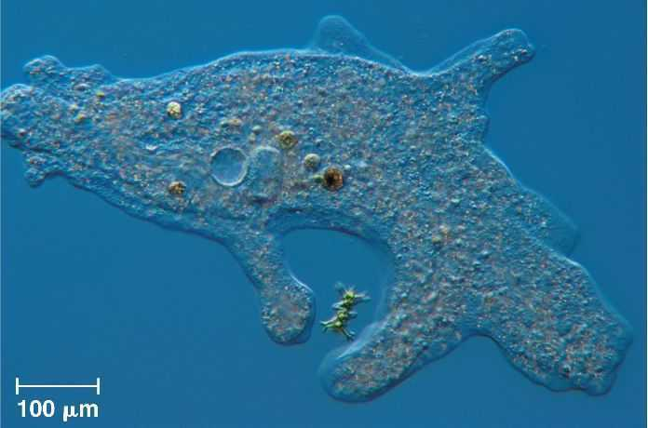
Амеба протей
Гетеротроф – живиться готовими органічними речовинами

Slide 15
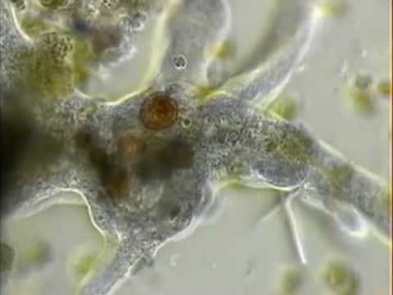
Амеба протей
Дихає через усю поверхню клітини

Slide 16
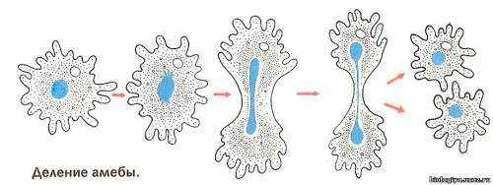
Амеба протей
Розмножується поділом

Slide 17
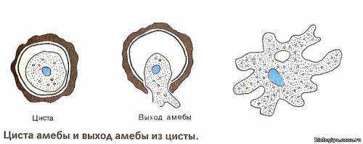
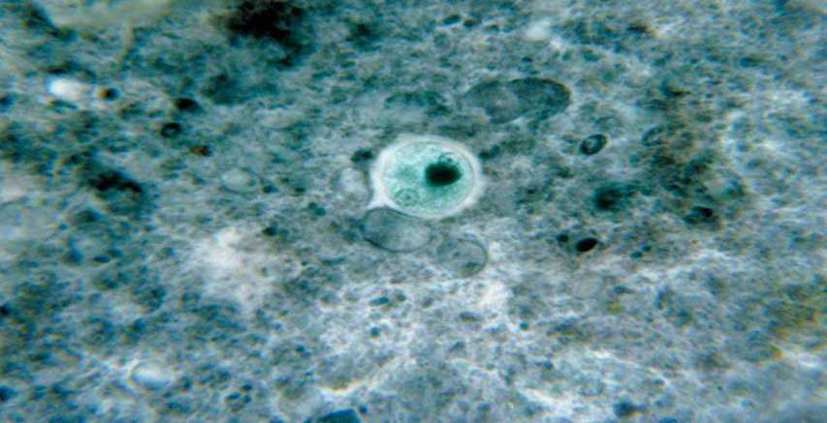
Амеба протей
Циста – вкрита оболонкою клітина, переживає несприятливі умови, розселяється

Slide 18
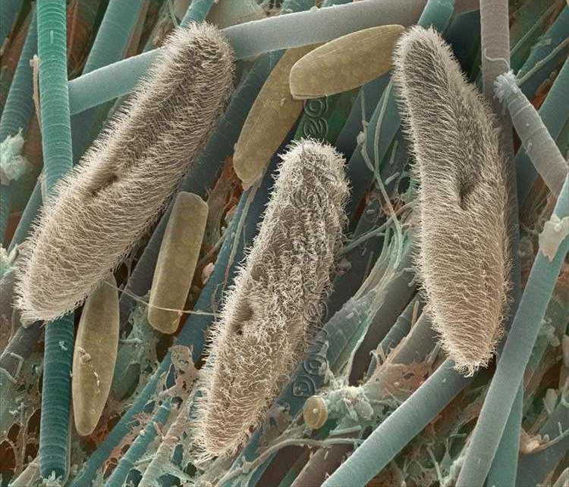
Інфузорія туфелька
Має постійну форму, плаває за допомогою війок (до 15 тис)

Slide 19
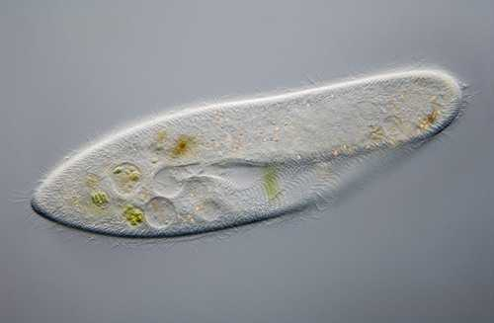
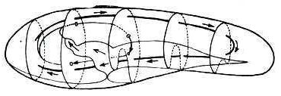
Інфузорія туфелька
Гетеротроф – живиться бактеріями

Slide 20
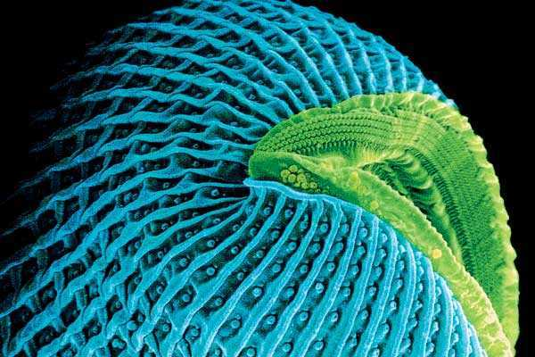
Інфузорія туфелька
Передротова западина закінчується клітинним ротом, закритим мембраною – тут формуються травні вакуолі

Slide 21
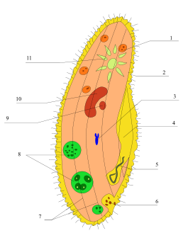
Інфузорія туфелька
Неперетравлені рештки викидаються через порошицю

Slide 22
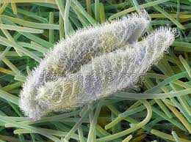
Інфузорія туфелька
Дихає усією поверхнею тіла

Slide 23
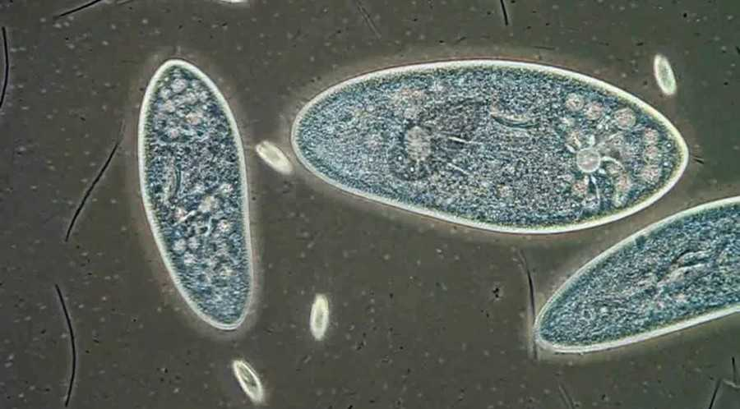
Інфузорія туфелька
Має 2 ядра: велике керує життєдіяльністю клітини, мале - розмноженням

Slide 24
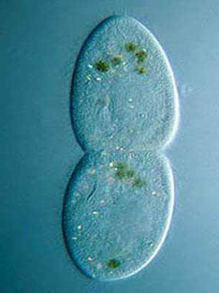
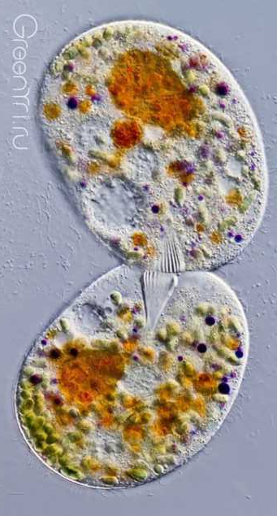
Інфузорія туфелька
Розмножується поділом, є процес обміну спадковою інформацією

Slide 25
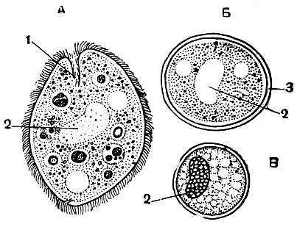
Інфузорія туфелька
Перетворюється на цисту

Slide 26
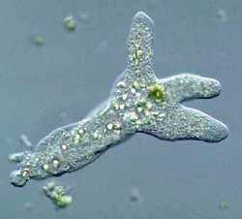
Значення прісноводних одноклітинних твариноподібних організмів
Джерело живлення для личинок і молодих риб

Slide 27
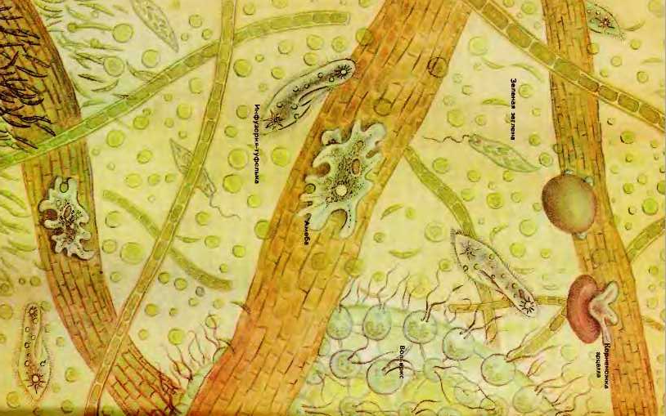
Значення прісноводних одноклітинних твариноподібних організмів
Є показниками певного виду і ступеня забруднення

